Slide 1
“Um Modelo de Negócios descreve a lógica de criação, entrega e captura de valor por parte de uma organização.” Alex Osterwalder
Criação de valor : aquilo que a empresa define como produto ou serviço
Entrega de valor : fazer chegar ao cliente o produto ou serviço
Captura de valor : receber dos clientes o dinheiro e as informações sobre o que foi entregue

Slide 2
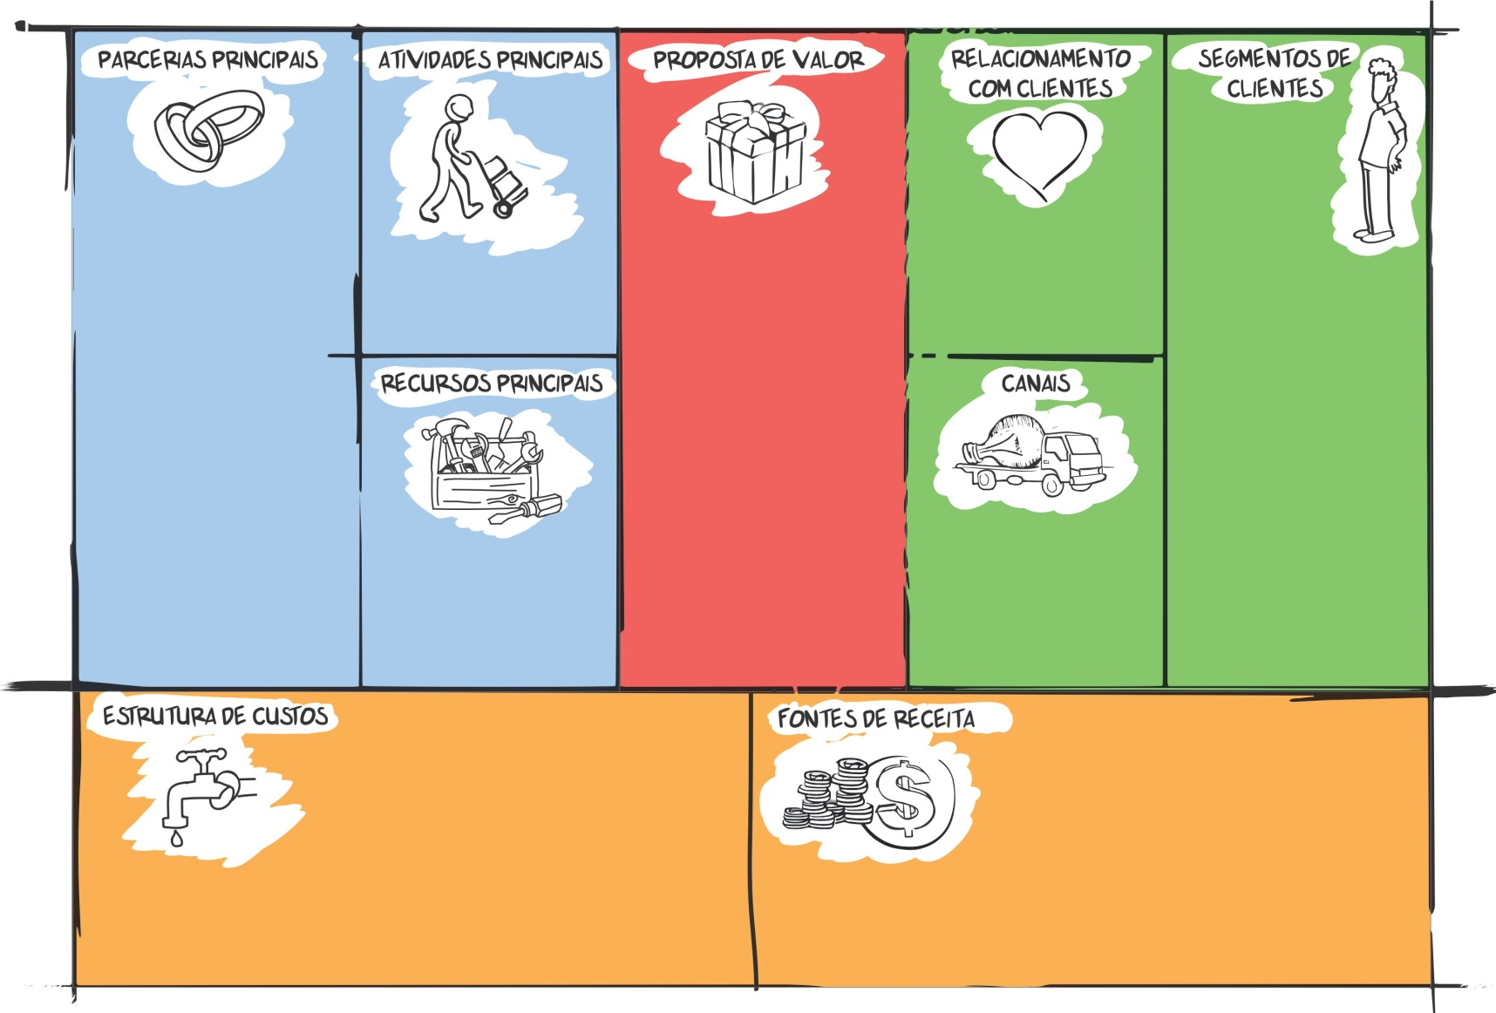
Business Model Generation – www.businessmodelgeneration.com
O QUADRO
Notes:
Busines Model Generation Book

Slide 3
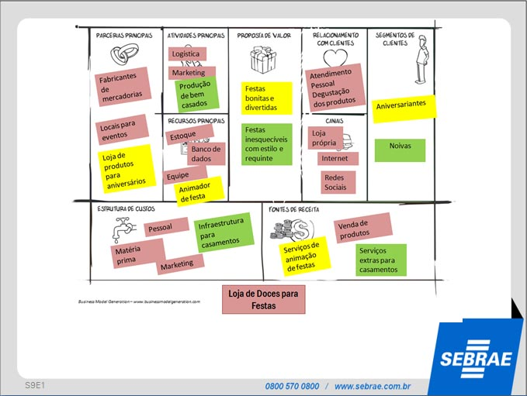

Slide 4
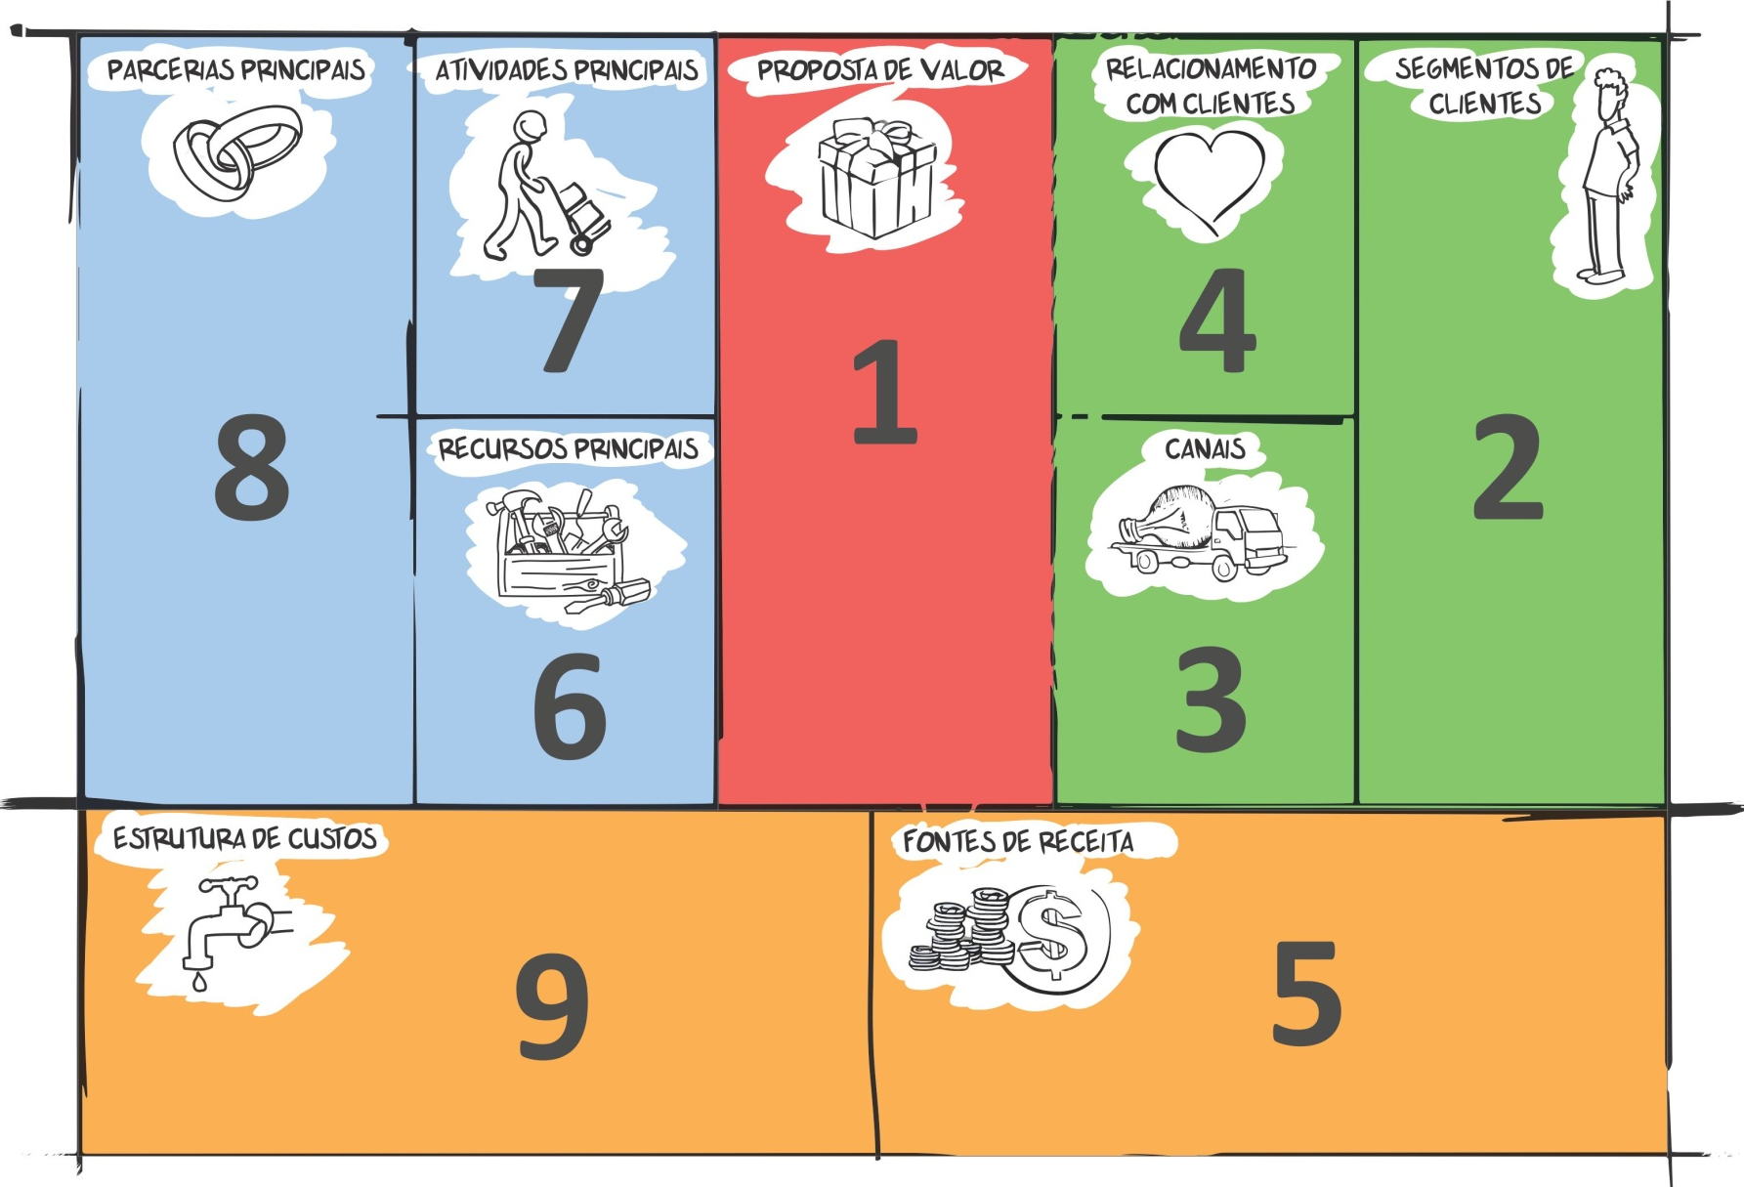
Business Model Generation – www.businessmodelgeneration.com
Os 9 (nove) blocos

Slide 5
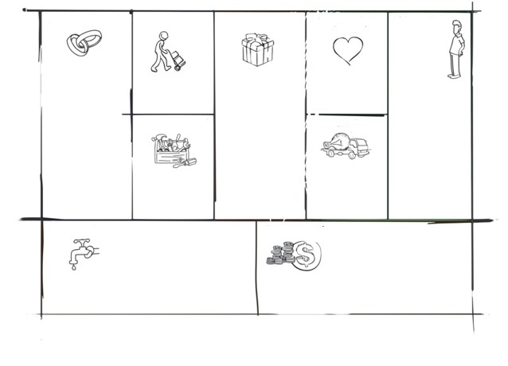
Atividade
Business Model Generation – www.businessmodelgeneration.com
Com base na análise da figura, identificar os
9 (nove) blocos do QUADRO
Business Model Generation Book.
Notes:
Traduzido e adaptado livremente de www.giselledellamea.com/blog www.3vectores.com www.businessmodelgeneration.com

Slide 6
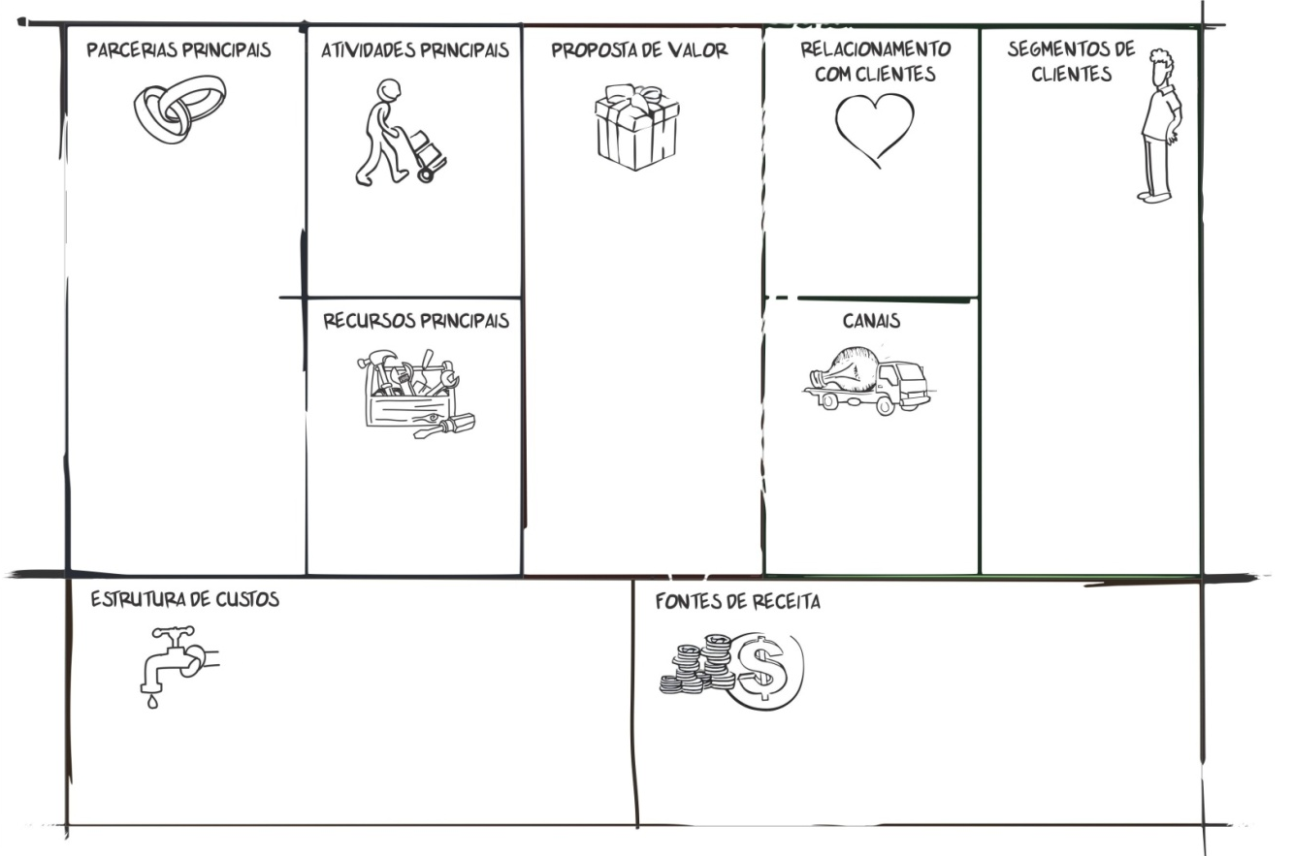
7
Atividades Principais
Ações importantes que uma empresa deve realizar para fazer seu Modelo de Negócios funcionar
1
Proposta de Valor
Pacote de produtos e serviços que criam valor para um Segmento de Clientes específico
4
Relacionamento com Clientes
Tipos de relação que uma empresa estabelece com Segmento de Clientes
8
2
Segmento
de Clientes
Grupos de pessoas ou organizações que a empresa deseja servir
Parcerias Principais
Rede de fornecedores e parceiros que põem o Modelo de Negócios para funcionar
6
3
Canais
Como uma empresa se comunica e alcança seus Segmentos de Clientes para entregar uma Proposta de Valor
Recursos
Principais
Ativos mais
importantes exigidos
para fazer o
Modelo de Negócios funcionar
9
Estrutura de Custos
Todos os custos envolvidos na operação de um Modelo de Negócios.
5
Fontes de Receita
Recursos financeiros que a empresa gera a partir de cada Segmento de Clientes
Business Model Generation – www.businessmodelgeneration.com

Slide 7
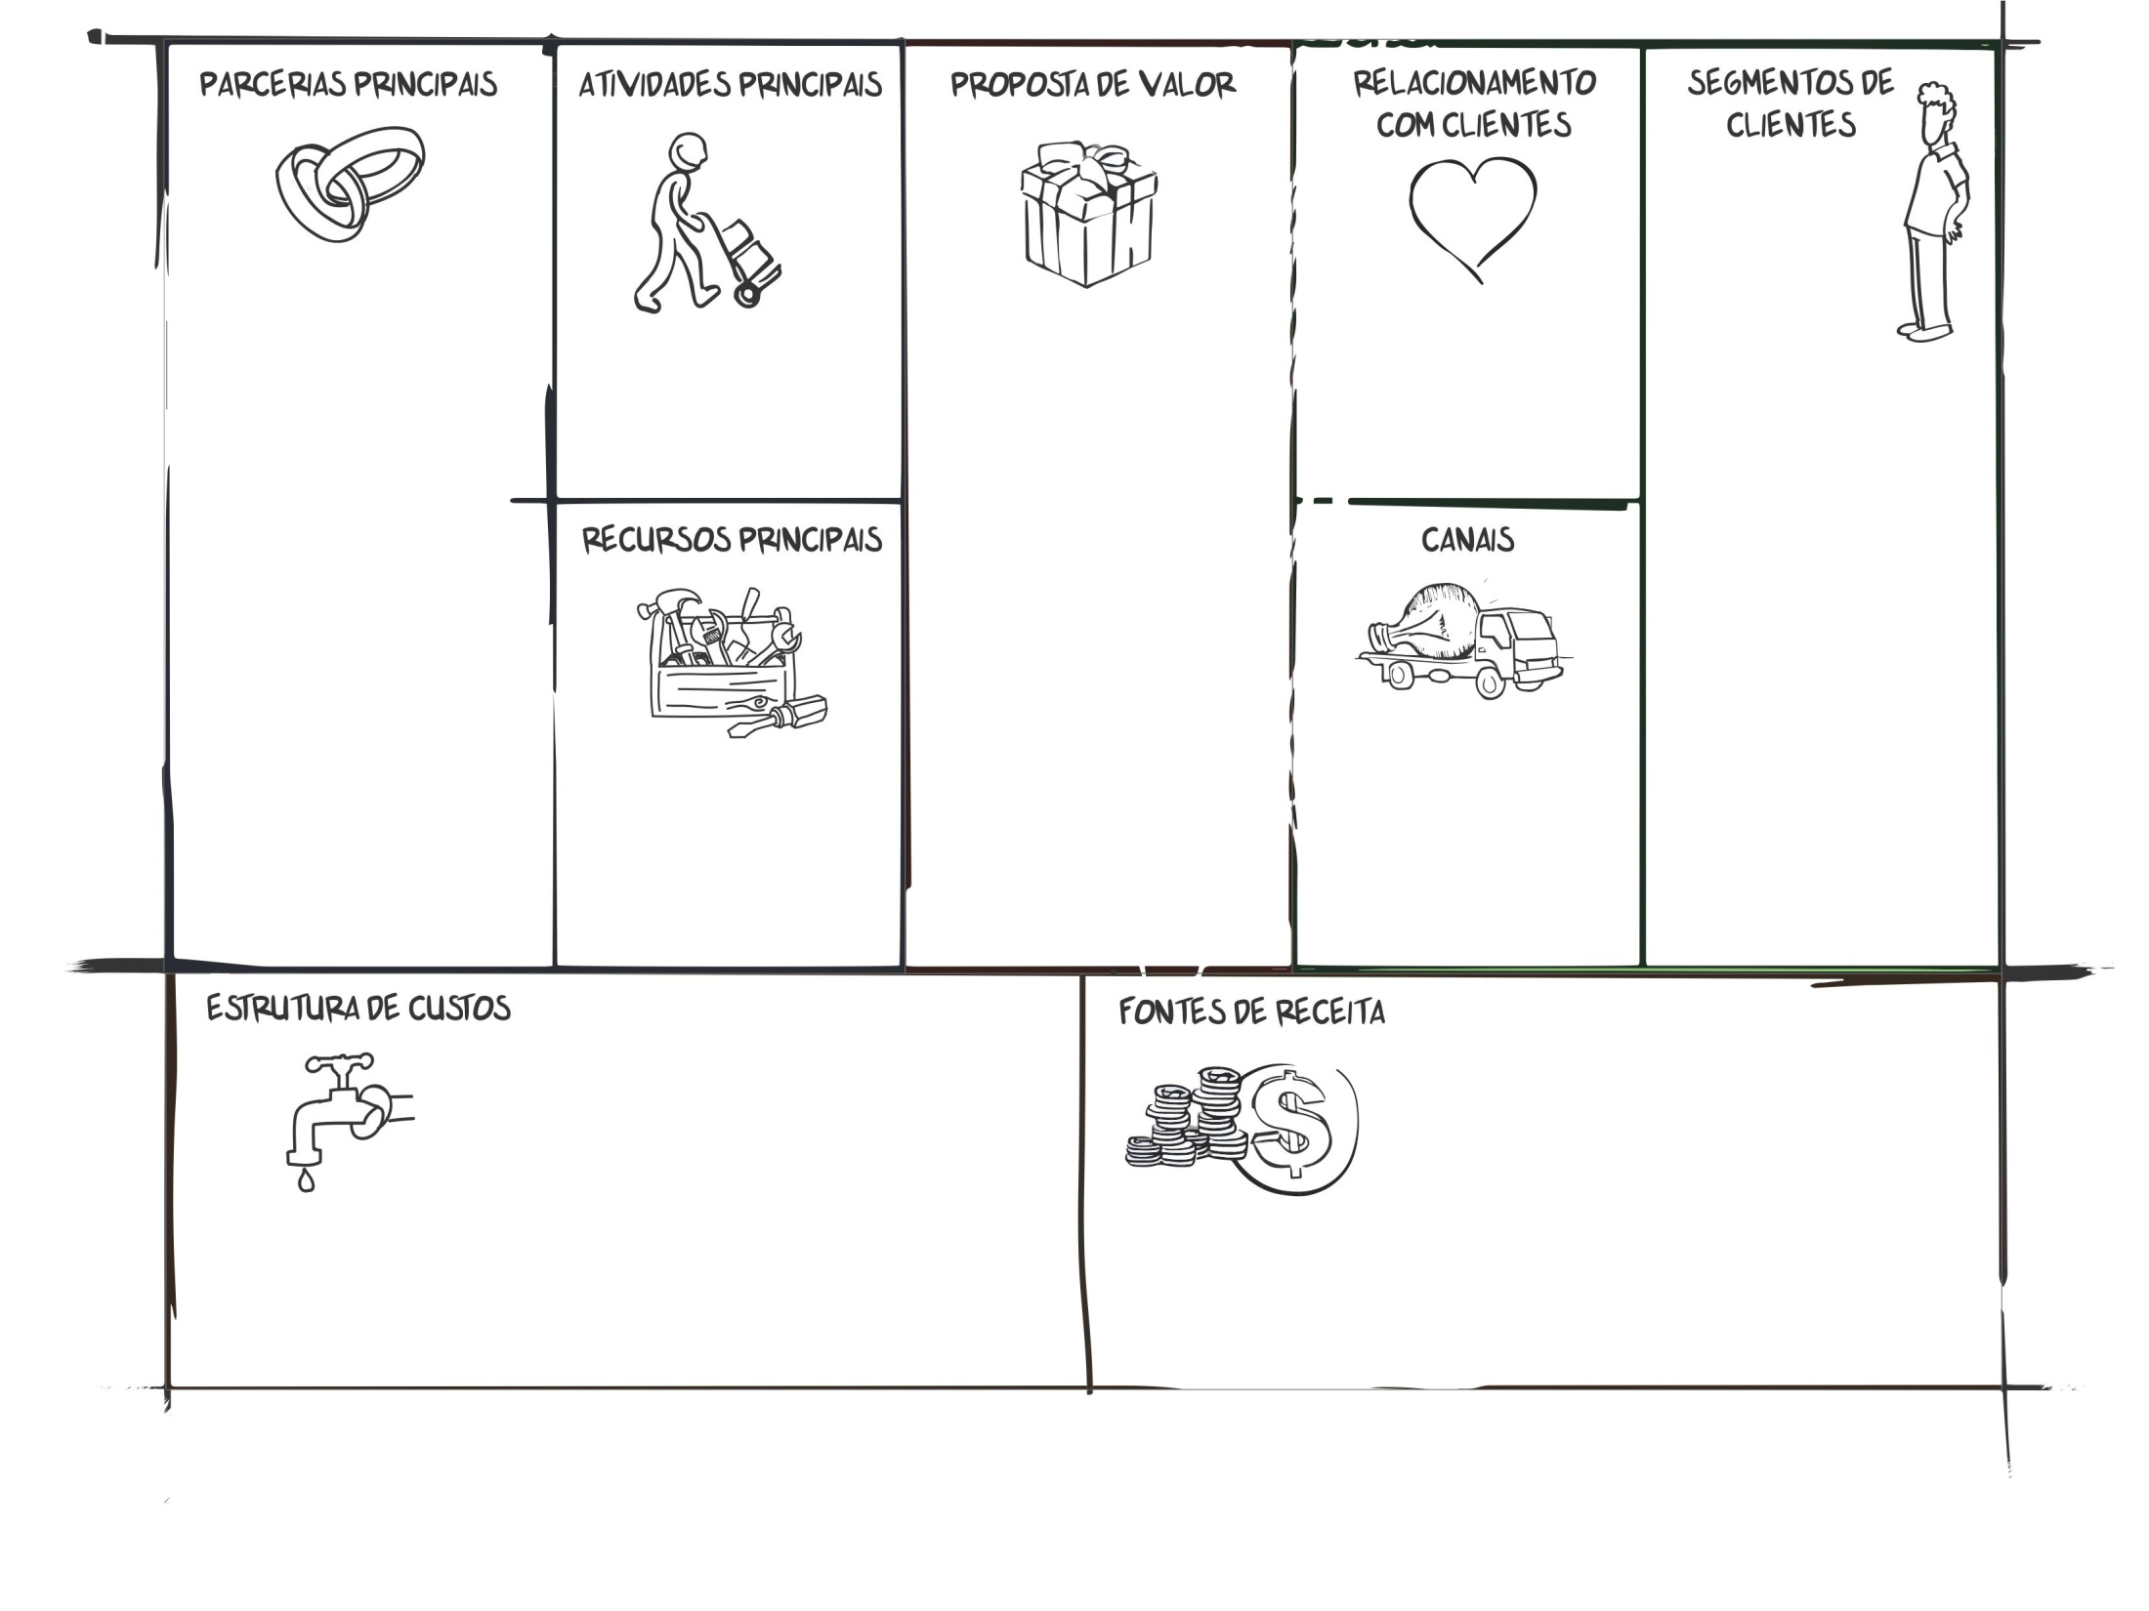
Logistica
Pessoal
Fabricantes de mercadorias
Marketing
Entrega de conforto e comodidade
Pessoal e dedicado
Crédito
Pessoas interessadas no bem estar
Instituições de crédito
Estoque
Facilidade de crediário
Lojas
Banco de dados
Pessoas que necessitam de crédito para adquirir bens
Internet
Acordos comerciais
Loja de Eletrodomésticos
Frota própria
Pessoal
Manutenção sistema banco de dados
Venda de produtos
Infraestrutura
Receitas financeiras
Marketing
Business Model Generation – www.businessmodelgeneration.com

Slide 8

PROPOSTA DE VALOR
Gerar um ganho
Aliviar uma dor do cliente
Descreve o pacote de produtos e serviços que criam valor para um segmento específico de clientes

Slide 9

Segmento de Clientes
Mercado de Massa
Nicho de Mercado
Segmentado
Diversificado

Slide 10

Canais
Na fase de conhecimento ou avaliação:
Visita, telemarketing, propaganda, internet, eventos
Na fase de compra:
Na loja própria, na loja parceira, via atacado ou distribuidor, via loja virtual, televendas, porta a porta
Na fase de pós-venda:
Serviço de Atendimento ao Consumidor (SAC),
telefone gratuito (0800), via chat ou mídias sociais

Slide 11

Relacionamento com Clientes
Pessoal
Atendimento Pessoal
Atendimento Dedicado
Impessoal
Auto-serviço
Automatizado
Com a participação do cliente
Cocriação
Comunidade

Slide 12

Fontes de Receita
Venda de produtos
Taxa de uso
Assinatura
Aluguel
Propaganda
Licenciamento
Comissão

Slide 13
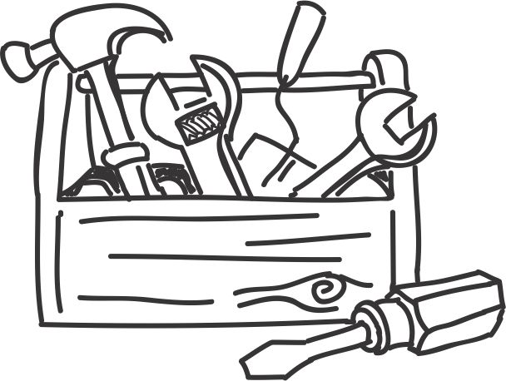
Recursos Principais
Físicos
Local
Humanos
Vendedores
Financeiro
Dinheiro
Equipamentos
Veículos
Pontos de venda
Atendimento
Contabilidade
Estoquista
Crédito
Financiamento
Intelectual
Especialistas
Conhecimento

Slide 14

Atividades Principais
Resolução de Problemas
O negócio relaciona-se a solução de problemas relacionadas principalmente a algum serviço
Produção
Desenvolvimento, fabricação e entrega de produtos
Plataformas ou redes
Solução de relacionamento ou de comunicação para redes

Slide 15

Parcerias Principais
Otimização e economia de escala
Relaciona-se com parceiros-chave, que podem suprir ou facilitar atividades ou recursos de um negócio. Como fornecedores ou distribuidores.
Redução de risco e incerteza
Quando outros integram soluções para diminuir o risco de erros e dar mais segurança aos resultados do negócio
Terceirização (serviços, infraestrutura)
Produção de partes de um produto ou de uma parte dos serviços necessários ao negócio

